Slide 1
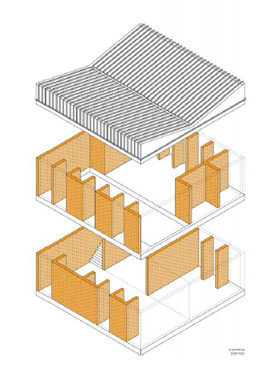
Zidane i drvene konstrukcije
Proračun zidanih konstrukcija
MASIVNI SISTEMI GRAĐENJA
PREMA NAČINU IZVOĐENJA I MATERIJALU NOSEĆIH ZIDOVA,
zgrade sa masivnim konstruktivnim sklopom mogu biti:
a) Zgrade sa zidanim nosećim zidovima
b) Zgrade sa zidovima od AB
(armiranog betona)

Slide 2
Zidane i drvene konstrukcije
Proračun zidanih konstrukcija

Slide 3
Zidane i drvene konstrukcije
Proračun zidanih konstrukcija
PRORAČUN ZIDANIH KONSTRUKCIJA
Metoda dopuštenih napona
σ≤σdop
σv - garantovana srednja čvrstoća
σdop=σv/ν
ν - koeficijent sigurnosti ( 1,5-4 )
Ograničenja
- Po teoriji dopuštenih napona mogu da se proračunavaju samo noseći zidovi do 5 etaža i to ako je svetli otvor ≤ 2,75 m.
- Pri tom raspon tavanice treba da ≤ 6m, a maksimalno pokretno opterećenje po tavanici p≤3,0 kN/m².

Slide 4
Zidane i drvene konstrukcije
Proračun zidanih konstrukcija
Metoda graničnih stanja
Rd ≥ Sd
Rd – proračunska vrednost granične nosivosti preseka
Sd – proračunska vrednost opterećenja
Sd=Σγi *Ski
Proračunske situacije
1) Sd=1,0*Sg + 1,5*Sp ili Sd=1,35*Sg ako je veće
2) Sd=1,0*Sg + 1,35*Sw ili Sd=1,35*Sg ako je veće
3) Sd=1,2*Sg + 1,2*Sp + 1,2*Swi
4) Sd=1,0*Sg + γp*Sp + 0,35*Sw + 1,0 Ss
γp=0,35 osim ya skladišta gde je γp=1,0

Slide 5
Zidane i drvene konstrukcije
Proračun zidanih konstrukcija
Metoda dopuštenih napona
Poprečni presek zida
d
b

Slide 6
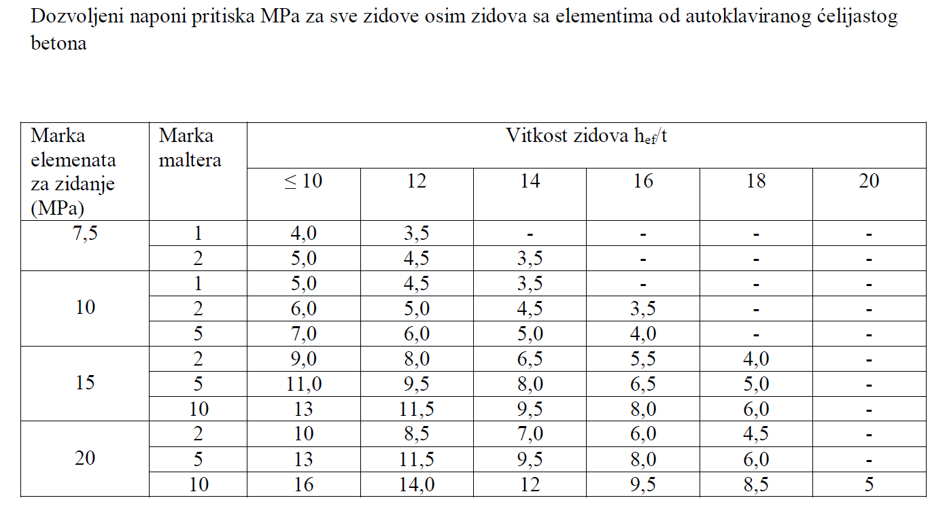
Zidane i drvene konstrukcije
Proračun zidanih konstrukcija

Slide 7
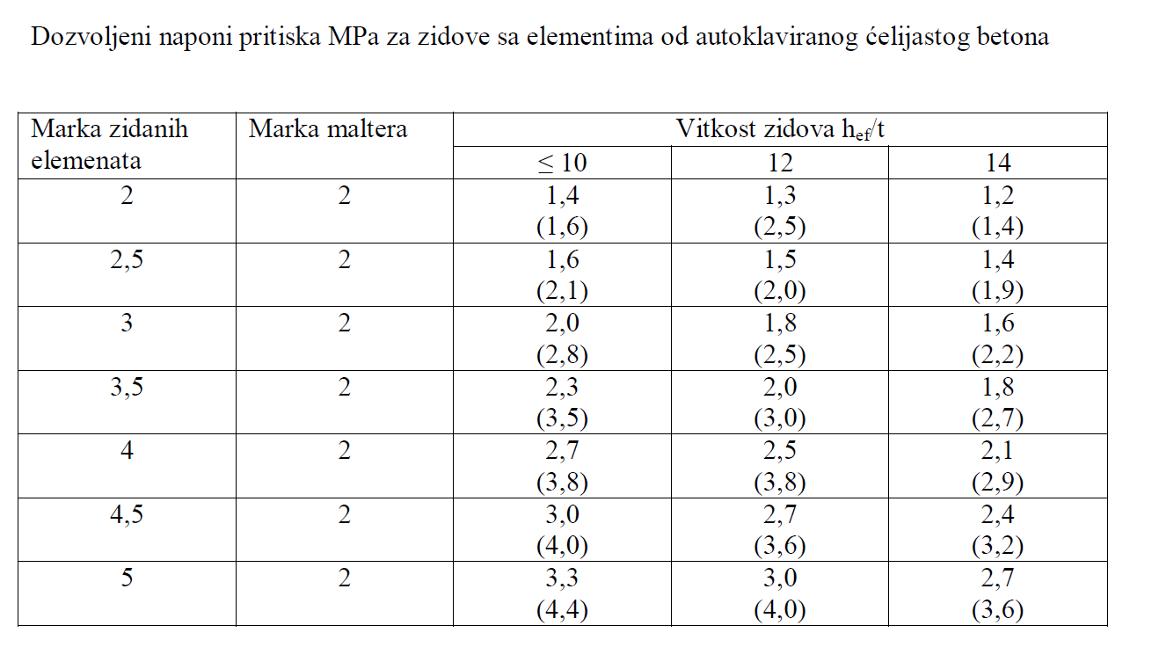
Zidane i drvene konstrukcije
Proračun zidanih konstrukcija

Slide 8
Zidane i drvene konstrukcije
Proračun zidanih konstrukcija

Slide 9
Zidane i drvene konstrukcije
Proračun zidanih konstrukcija

